Slide 1
C++
EQUIPE:
CICERO IGOR ALVES TORQUATO DOS SANTOS
ERICK DE BRITO SOUSA LIMA

Slide 2


HISTÓRIA
A linguagem de programação C++ é uma extensão da linguagem C e foi criada por Bjarne Stroustrup em 1983. Stroustrup desenvolveu o C++ com o objetivo de adicionar recursos de programação orientada a objetos à linguagem C, mantendo a eficiência e a flexibilidade da C.

Slide 3

PARADIGMA
O paradigma principal do C++ é a programação orientada a objetos (POO). Isso significa que a linguagem suporta conceitos como encapsulamento, herança e polimorfismo, permitindo que os desenvolvedores criem estruturas de dados complexas e organizem seu código de forma modular. No entanto, o C++ também suporta programação procedural, onde é possível escrever código sem a utilização de objetos.

Slide 4
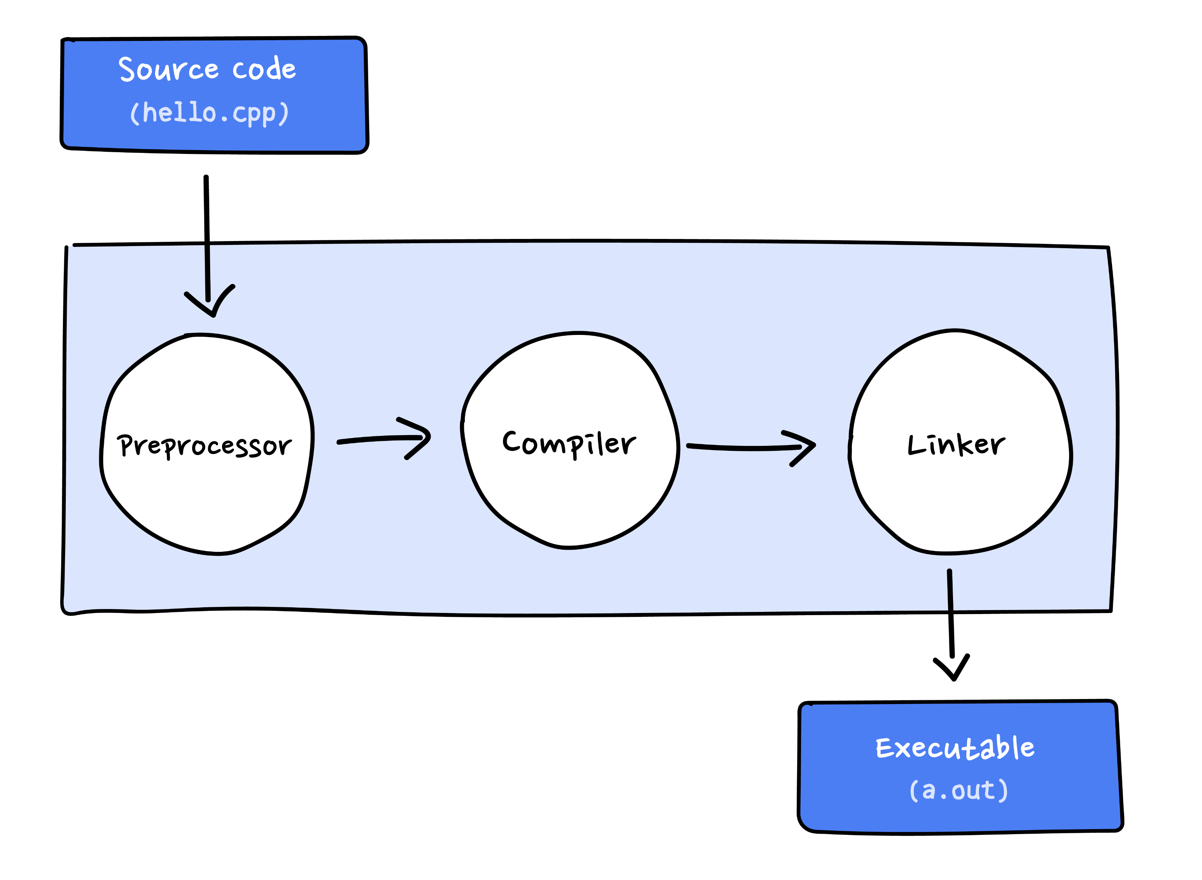
SISTEMA DE IMPLEMENTAÇÃO
O C++ é uma linguagem compilada, o que significa que o código fonte escrito em C++ deve ser compilado para código de máquina antes de ser executado. O processo de compilação converte o código C++ em um formato executável que pode ser diretamente executado no computador.

Slide 5
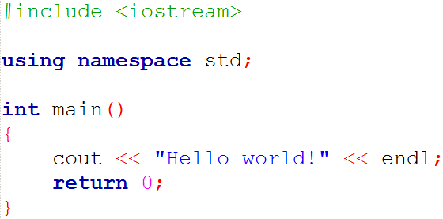
SINTAXE
A sintaxe da linguagem C++ segue uma estrutura semelhante à linguagem C, com algumas adições e modificações para suportar recursos de programação orientada a objetos. A sintaxe é baseada em blocos delimitados por chaves {} e os pontos e vírgulas (;) são usados para separar instruções. A linguagem é case-sensitive, ou seja, diferencia letras maiúsculas de minúsculas.

Slide 6


DECLARAÇÃO E ATRIBUIÇÃO
A declaração e atribuição de valores para uma variável em C++ seguem a seguinte sintaxe:
Exemplo:

Slide 7

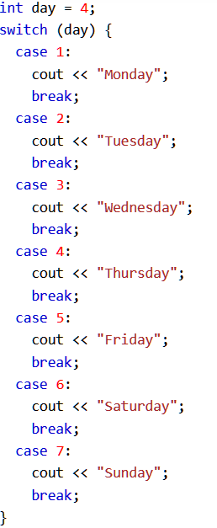
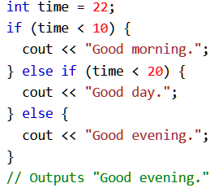
ESTRUTURAS CONDICIONAIS
If, else if, else

Slide 8
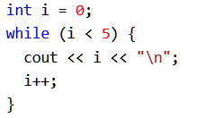
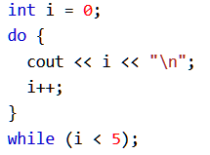

ESTRUTURAS DE REPETIÇÃO
While Do-while For

Slide 9
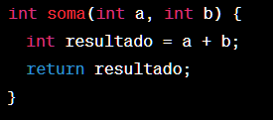

FUNÇÕES E PROCEDIMENTOS
Para criar uma função precisamos definir seu tipo de retorno, nome e parâmetros.
Por exemplo, ao lado podemos ver uma função que que retorna a soma de dois números inteiros.
Para criar um procedimento que não retorna um valor (tipo de retorno void), podemos omitir a parte do return.

Slide 10
TIPOS
A vinculação de tipos em C++ pode ser estática ou dinâmica, dependendo do contexto. Em geral, a vinculação de tipos em C++ é estática, o que significa que as declarações de tipos devem ser explícitas. Isso significa que é necessário declarar explicitamente o tipo de uma variável ao ser criada e também especificar o tipo de retorno de uma função.
C++ é uma linguagem fortemente tipada, o que significa que a verificação de tipos ocorre de forma estática. Isso significa que os tipos são verificados em tempo de compilação e quaisquer inconsistências de tipos serão identificadas antes da execução do programa.

Slide 11

VINCULAÇÃO ESTÁTICA
Nesse exemplo, a variável numero é do tipo int e a variável resultado é do tipo double. Durante a compilação, o compilador verifica a compatibilidade dos tipos e realiza a conversão implícita do resultado da divisão para o tipo double. Essa é uma vinculação de tipos estática, pois ocorre em tempo de compilação.

Slide 12

VINCULAÇÃO DINÂMICA
Nesse exemplo, um ponteiro ponteiroInteiro é criado para armazenar um valor inteiro. Em seguida, um ponteiro ponteiroFloat é criado e usa a operação reinterpret_cast para realizar uma conversão de tipo dinâmica, reinterpretando o ponteiro ponteiroInteiro como um ponteiro para float. Essa é uma vinculação de tipos dinâmica, pois ocorre em tempo de execução através do uso explícito de reinterpret_cast. No entanto, é importante mencionar que essa prática não é recomendada, pois pode levar a comportamentos indefinidos e problemas de acesso à memória.

Slide 13
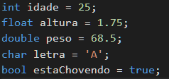
DADOS PRIMITIVOS
Alguns dos tipos de dados primitivos em C++ incluem:
int: utilizado para representar números inteiros.
float: utilizado para representar números de ponto flutuante de precisão simples.
double: utilizado para representar números de ponto flutuante de precisão dupla.
char: utilizado para representar caracteres individuais.
bool: utilizado para representar valores booleanos (verdadeiro ou falso).

Slide 14
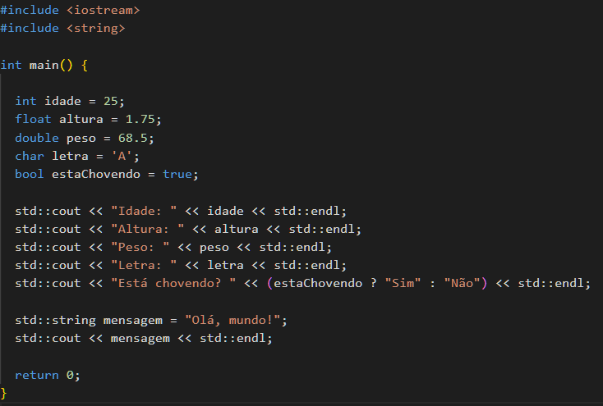
DADOS PRIMITIVOS

Slide 15
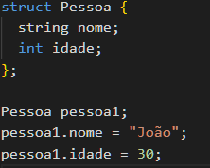
DADOS COMPOSTOS
Alguns exemplos de tipos de dados compostos em C++ incluem:
Arrays: coleção de elementos do mesmo tipo.
Structs: estruturas que permitem combinar diferentes tipos de dados em uma única entidade.
Classes: semelhante a structs, mas com recursos adicionais de programação orientada a objetos, como encapsulamento, herança e polimorfismo.

Slide 16
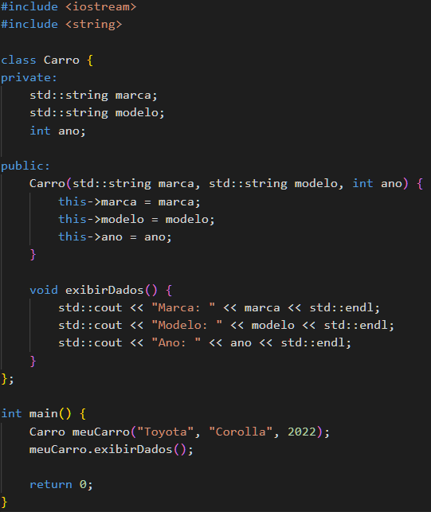
DADOS COMPOSTOS
Nesse exemplo, definimos uma classe chamada "Carro" que possui atributos privados de marca, modelo e ano. Também definimos um construtor que permite inicializar esses atributos ao criar um objeto da classe.

Slide 17
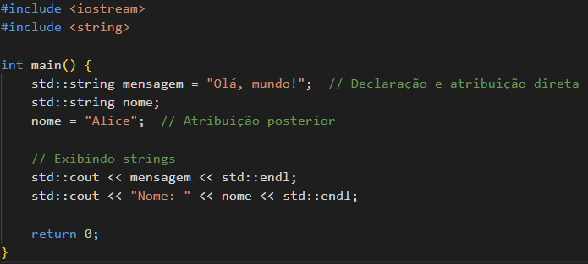
STRINGS
Em C++, as strings são tratadas como objetos da classe std::string da biblioteca padrão. Essa classe fornece uma ampla gama de funcionalidades para manipulação e processamento de strings.
Ao lado temos o exemplo de um programa que mostra a declaração e atribuição de strings

Slide 18
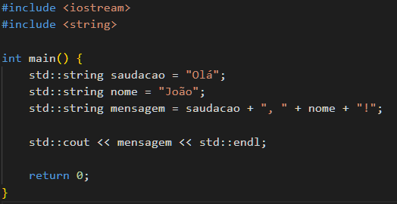
STRINGS
Exemplo de concatenação de strings:

Slide 19
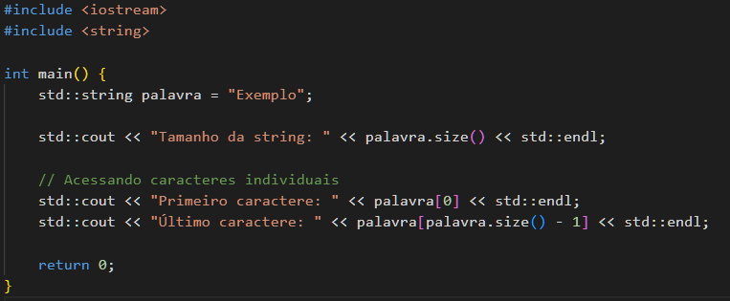
STRINGS
Tamanho e acesso aos caracteres da string:

Slide 20
MEMÓRIA E VARIÁVEIS

Slide 21
ORIENTAÇÃO À OBJETOS

Slide 22
TRATAMENTO DE EXCEÇÕES

